Slide 1
Movie Tracker
Prof. coordonator: Lect. dr. Dobrovăț Anca Mădălina
Absolvent: Coteanu Vlad

Slide 2
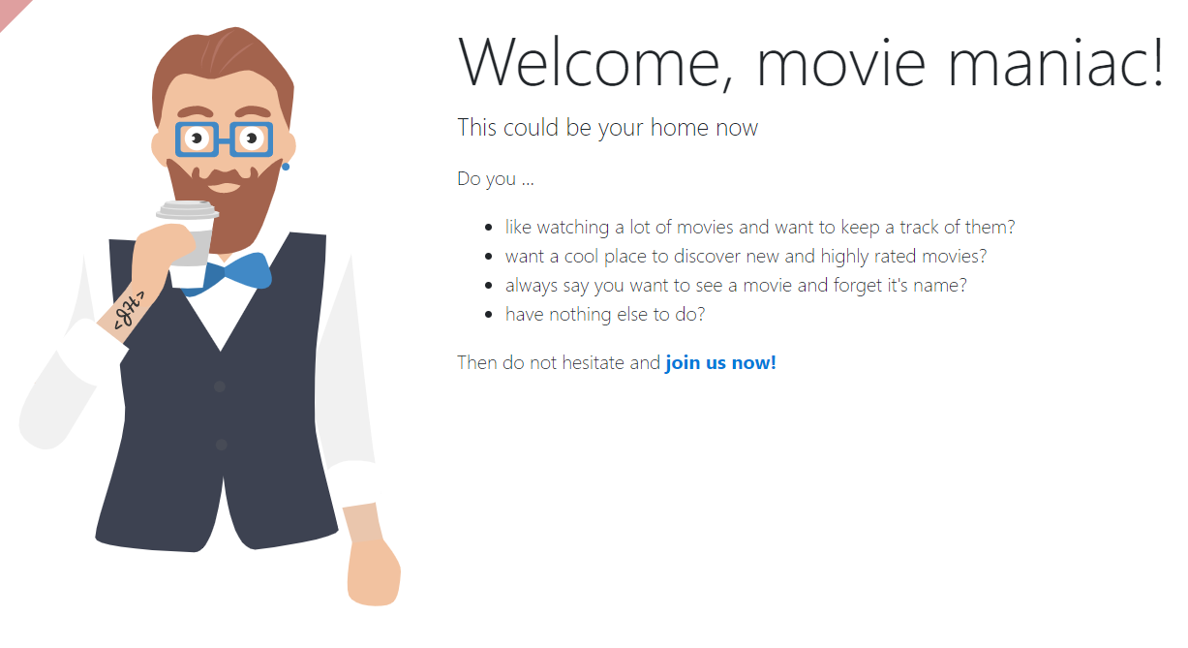
Notes:
Aplicatia creata de mine pentru licenta poarta numele de Movie Tracker. Este o aplicatie adresata cinefililor, menita sa rezolva o parte din probleme pe care acestia le pot intalnii atunci cand vor sa priveasca un film. Astfel aplicatia pune la dispozitie functionalitati de consultare a unei baze de date de filme in cazul in care utilizatorii doresc sa caute un film din care isi aduceau aminte doar pasaje, sau parti din titlu, a unei functionalitati de obtinere de recomandari pe baza unui film pe care l-au vazut, sau a unei functionalitati de obtinere a recomandarilor pe baza unui set de filme vazure sau pe care utilizatorul doreste sa le vada.

Slide 3
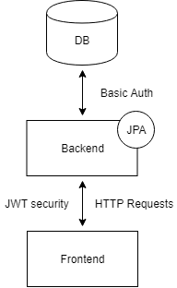
Arhitectura la nivel înalt a aplicației:
client - server
Aplicație construită cu ajutorul framework-ului JHipster
Baza de date: Liquibase
Backend: Java, Spring
Frontend: Angular 7
Notes:
La nivel înalt, aplicația se bazează pe relația client-server, astfel încât modulul de front-end serveste drept client, iar cel de back-end ca server, expunând funcționalitățile lui prin intermediul unui API. Baza de date, relațională, este întreținută prin intermediul unor fișiere de migrare idempotente. La ce ajuta? La momentul deployment-ului, Liquibase scaneaza baza de date pentru existenta unui tabel de meta-date si a migrarilor din acesta, apoi le ruleaza pe cele care nu sunt prezente in tabel. Astfel, asiguram o versionare a bazei de date. Modulul de backend, construit cu Java si Spring, se conecteaza la baza de date si relationeaza cu aceasta cu ajutorul modulului Spring JPA. Un mare avantaj al acestuia este ca reuseste sa genereze implementari ale interfetelor pe baza numelui metodelor. Front-end ul este scris cu Angular7 si comunica securizat cu modulul de backend pentru a asigura fluxul de date catre utiizatori.

Slide 4
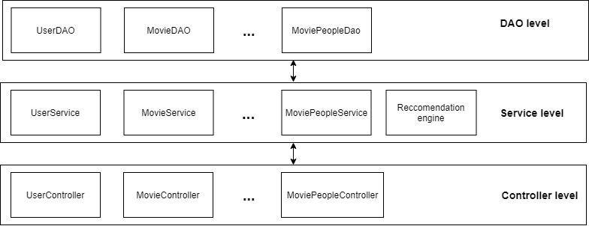
Arhitectură backend- arhitectură pe straturi
Notes:
Arhitectura modulului de backend este una pe straturi, si arata ca in aceasta imagine. Cel mai de jos strat este cel al obiectelor care asigura conexiunea cu baza de date si doar asigura fuluxul de date intre servicii si baza. Urmeaza stratul serviciilor, aici se aplica toata logica de business necesara prelucrarii datelor. Tot pe acest nivel este implementat si motorul de recomandare. Ultimul strat, este reprezentat de obiecte controller, care expun functionalitatile serviciilor prin intermediul unui API. Cum este imlpementata in aplicatie? Serviciile includ obiecte DAO, iar controllerele includ servicii. Toate clasele amintite deasupra sunt singleton, deoarece nu este nevoie de mai mult de o instanta a acestora in aplicatie, ele nestocand informatii din datele care circula prin sistem. De faptul ca exista o singura instanta a acestor clase in aplicatie se ocupa Spring Core prin principiul Inversion of Control. Astfel, el se ocupa de injectarea dependintelor, la constructia obiectului, fie prin constructor, fie prin setteri si atributul @Autowired.

Slide 5
Arhitectură backend
Motivare
avantaje
dezavantaje
Comparație
event-driven
microservicii
Notes:
Avantajele arhitecturii pe straturi sunt: usurinta de implementare si intelegere a unui cod scris astfel, deoarece straturile au roluri bine definite, usurinta de testabilitate intrucat in cazul unui test unitar, se simuleaza dependintele prin obiecte si se testeaza usor iesirile metodelor. Un dezavantaj general al arhitecturii pe straturi este faptul ca uneori informatia trebuie sa strabata toate straturile, chiar daca nu sunt modificare intr-unul din ele sau ca atunci cand se modifica doar si un singur strat, este nevoie de redeployul intregii aplicatii. Ce alte arhitecturi puteam implementa? Event-driven ar fi fost greu de implementat, nefiind pliabila pe situatie, fiindca era nevoie de o componenta centrala care sa primeasca toate requesturie (asta daca privim requesturile ca evenimente). Arhitectura poate fi privita si ca una pe microservicii, cu un singur serviciu. Într-adevar puteam sa separ motorul de recomandare ca un serviciu separat, dar am ales o varianta mai usor de intretinut de un singur dezvoltator.

Slide 6
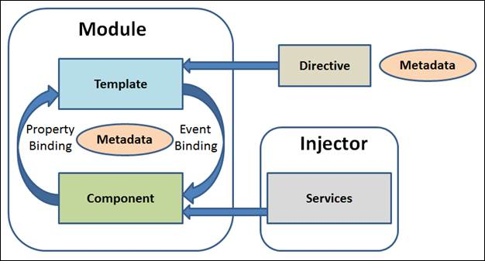
Frontend Architecture - MVVM
Notes:
In aplicatia de front-end, arhitectura este specifica proiectelor scrise in versiuni de Angular incepand cu Angular 2. Fiecare pagina pe care o vedem este un template, care este compus din diretive (ex: tabele, directive de slide-show), majoritatea importate din librarii externe. In spatele template-urilor se afla o componenta, care reprezinta o oglinda a proprietatilor paginii, astfel ca, atunci cand ceva se schimba in pagina (ex: userul completeaza un formular), un eveniment este generat si prins de catre componenta, iar atunci cand un camp dintr-o componenta se modifica, se modifica si componenta html corespunzatoarea din template. Componenta se foloseste de date furnizate de servicii. In cazul Movie Tracker, serviciile se conencteaza la API-ul modului de backend prin requesturi HTTP. Template-ul si componenta formeaza un modul, iar movie tracker contine cate un modul pentru fiecare entitate, plus cateva module de management si doua module pentru dashboard-ul de filme si cel al utilizatorului.

Slide 7
IA - Modulul de recomandare
Recomandare pe baza conținutului
Se axează pe proprietățile produsului
Independent of other users
Amazon, Emag, Alibaba...
Filtrare colaborativă
Se focusează pe plăcerile unui grup mai mare de persoane
Are nevoie de date inițiale
Facebook, Twitter
Notes:
Pentru constructia modului de recomandare, am ales sa plec de la o baza teoretica, prin compararea a doua posibile metode, recomandare pe baza continutului sau recomandare prin filtrare colaborativa. Prima, recomandarea pe baza continutului se axeaza pe proprietatile produsului, filmului in cazul meu, pe titlu, pe descriere, pe actori. Recomandarea functioneaza independent de alti utilizatori, astfel incat doar activitatea utilizatorului poate influenta acest tip de recomandare. Este folosita in principiu in aplicatie de cumparaturi. A doua metoda, filtrarea colaborativa, se axeaza pe placerile unui grup mai mare de persoane, astfel incat are nevoie de definirea unor grupuri de utilizatori, o impartire pe clustere pe baza aprecierilor precedente in aplicatie. Metoda functioneaza astfel: daca tu ai trei prieteni care au apreciat produsul A, atunci mai mult ca sigur si tie iti va placea, astfel, primesti si tu aceasta recomandare. Fara date initiale, metoda are erori destul de mari. Este intalnita des in aplicatiile de socializare, atunci cand sunt recomandate pagini sau prieteni noi.

Slide 8
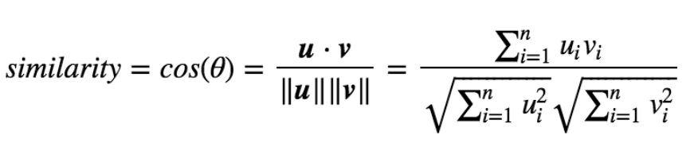
IA - Recomandare bazată pe conținutul filmelor?
Cum măsurăm similaritatea? Similaritatea cosinus?
Curățarea datelor: titlu, actori, regizori, plot.
Aplicarea formulei pentru oricare două filme
Scalare? Adăugarea unui film nou determină calculul similarității pentru el
Notes:
Am ales sa continui cu recomandarea pe baza continutului deoarece se pliaza mai bine pe scopul aplicatiei. Primul lucru a fost sa definesc ce inseamna similaritatea intre doua filme. Pe baza unui articol specificat in bibliografie, am ales sa aplic similaritatea cosinus, pentru un set de atribute numerice ale oricaror doua filme. Ce sunt aceste atribute numerice? Am ales sa merg pe urmatorul model: normalizez datele, selectez datele importante, aplic formula din imagine. Normalizarea datelor a presupus selectarea titlului, a actorilor si regizorilor si a plotului. Toate cuvintele au fost scrise cu litera mica, numele actorilor si al regizorilor a fost lipit cu prenumele lor. Din plot am selectat cele mai importante 10 cuvinte, adica cele mai putin frecvente dintr-o baza de date de cuvinte formata dintr-un set initial de 40 000 de cuvinte din limba engleza, la care se adauga ploturile filmelor. Dupa obtinerea datelor normalizate pentru fiecare film, obtin un set de cuvinte pentru fiecare. Calculez pentru oricare doua filme doi vectori de frecventa a cuvintelor ambelor filme, peste care aplic formula de mai sus.

Slide 9
Exemplu de calculare al similarității
FilmA: avengers robertdawneyjunior guns armor iron
FilmB: iron man robertdawneyjunior pepper superpower iron armor
Cuvinte unice: avengers robertdawneyjunior guns armor iron man pepper superpower
Frecvență în a: 1 1 1 1 1 0 0 0
Frecvență în b: 0 1 0 1 2 1 1 1
Rezultat: 4 / sqrt(5) * sqrt(9) = 0.59

Slide 10
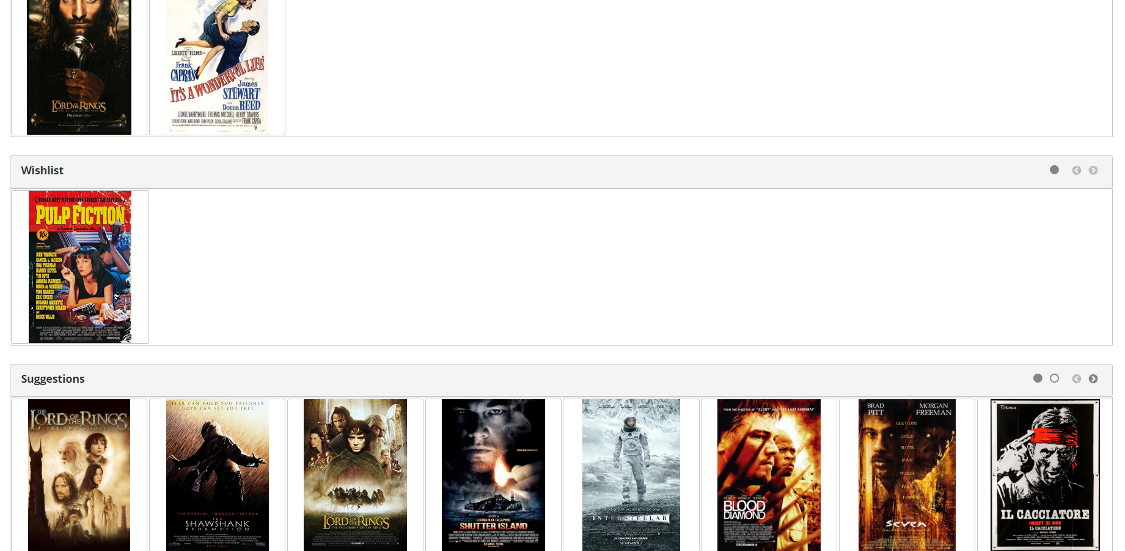
IA - Cum funcționează în aplicație?
Case when use is not logged
Case when user is logged
Notes:
Cum observăm capacitatea modului de recomandare in aplicatie? Atunci cand utilizatorul nu este inregistrat si el acceseaza detaliile unui film, el va primi in partea de jos a paginii recomandari pe baza acelui film. In cazul in care utilizatorul este inregistrat, el va avea acces la dashboard-ul personal. Daca il acceseaza si are filme adaugate in istoric sau in wishlist, atunci el va putea observa in josul paginii recomandari pe baza celor doua seturi de date de deasupra, ca in imagine.

Slide 11
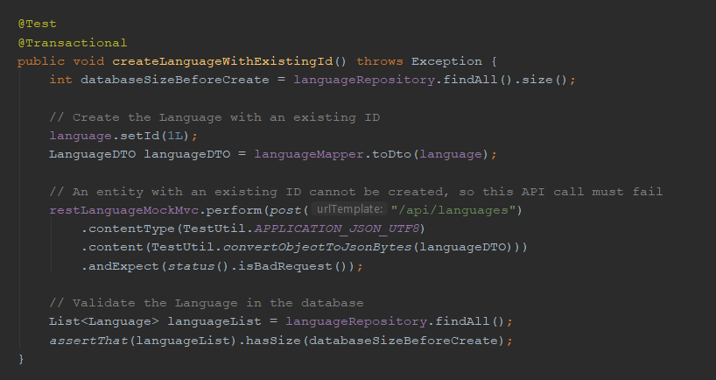
Testare automată
Testare unitară
Pregătirea datelor
Execuția funcționalității testate
Analizarea rezultatelor

Slide 12
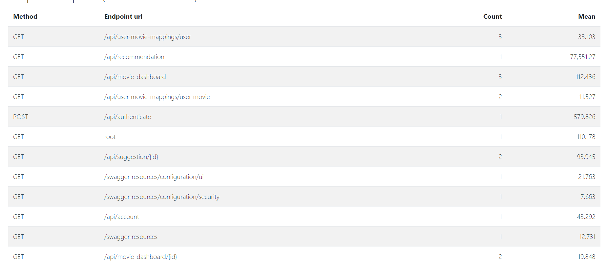
Testare de performanță

Slide 13
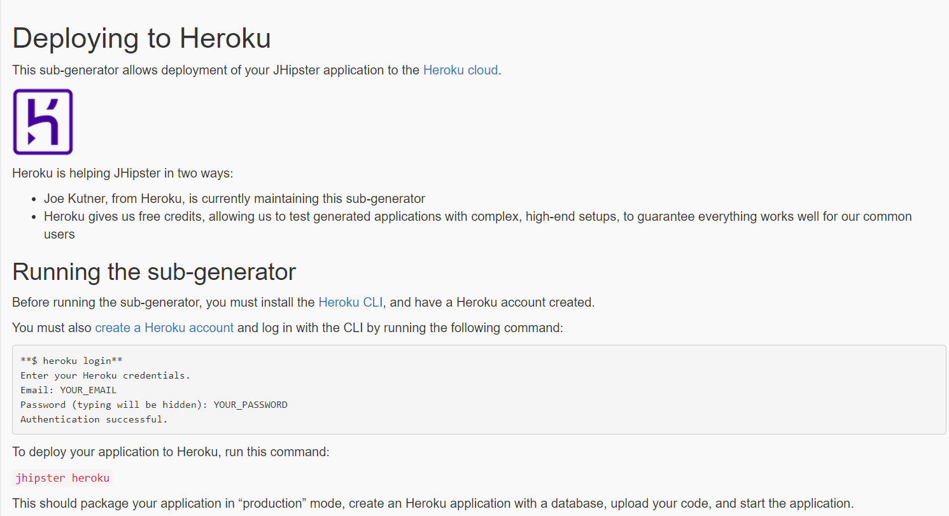
Notes:
De ce am ales sa folosesc un servicii Cloud? Avantajul principal al acestora consta in pasarea responsabilitatii infrastructurii pe care va rula aplicatia catre o alta entitate, astfel incat programatorii sa urmareasca doar procesul de dezvoltare. Am ales Heroku pentru deploy-ul aplicatiei deoarece dezvoltatorii JHipster au colaborat cu cei de la Heroku, facand posibil deploy-ul prin instalarea Heroku CLI si apoi prin rularea comenzii jhipster heroku. De aici, vei trece printr-o suita de intrebari menite sa configureze aplicatia.

Slide 14
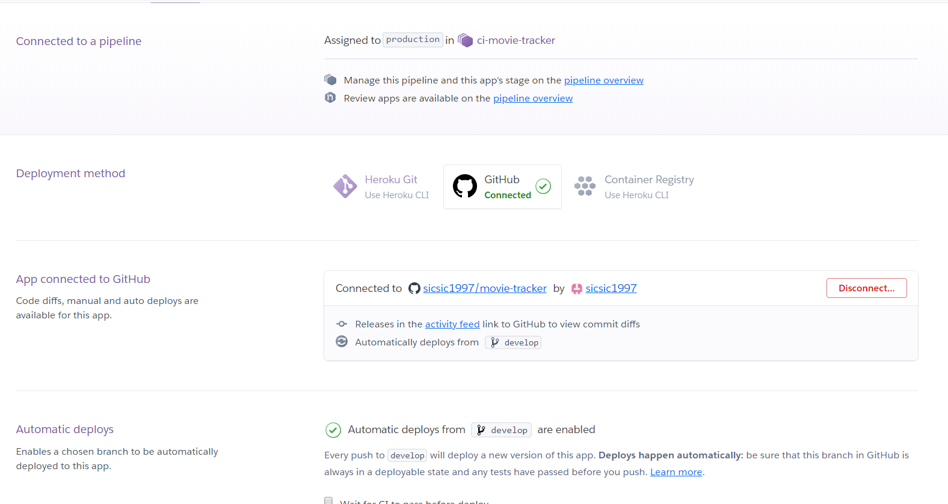
Notes:
Pentru a usura si mai tare procesul de dezvoltare, si a nu redeploya manual aplicatia atunci cand facem vreo schimbare, am adaugat un pipeline de integrare continua, intre github si Heroku. Astfel, atunci cand facem un commit pe un branch specific, Heroku ia ultima versiune a aplicatiei din repository, creeaza buildul aplicatiei si o deploy-aza. Acestui proces i se poate atasa o suita de teste de integrare care sa fie rulate peste aplicatie, inainte ca aceasta sa fie pusa la dispozitia utilizatorilor.

Slide 15
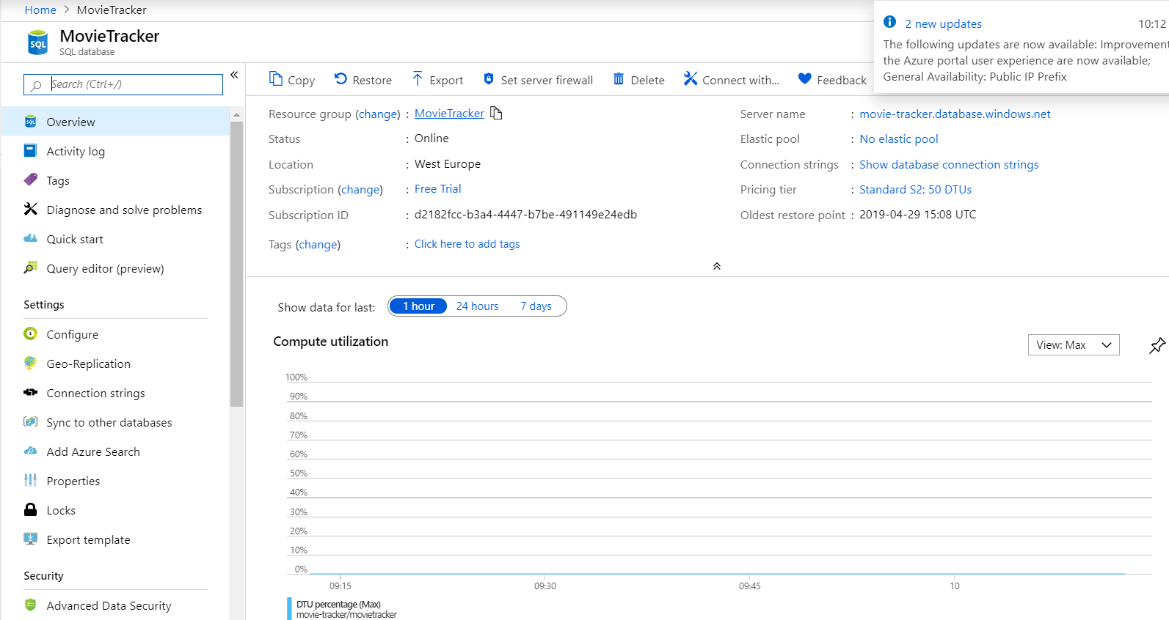
Notes:
Datorita popularitatii si al aceluiasi motiv legat de infrastructura, am ales sa folosesc o baza de date in Cloud, host-ata pe Azure. Totusi, serviciile sunt destul de costisitoare, creditul alocat contului de student terminandu-se in mai putin de o luna. De aceea, sugerez ca alternativa folosirea unor noi tehnologii, cum ar fi cele serverless puse la dispozitie de Amazon AWS, care taxeaza utilizatorii doar cat timp aplicatia este in uz, nu si cat timp este in asteptare.

Slide 16
Bibliography
https://towardsdatascience.com/how-to-build-from-scratch-a-content-based-movie-recommender-with-natural-language-processing-25ad400eb243

